Slide 1
Dyreparken
på 300 sekunder

Slide 2
Dyreparken har…
44 års historie
52 heltidsansatte
750 sesongansatte
120 dyrearter
600 mål område
690.000 gjester (2009: estimert)

Slide 3
Dyreparken.no
1998 – 2008: dyreparken.com
Fra 2008: dyreparken.no

Slide 4
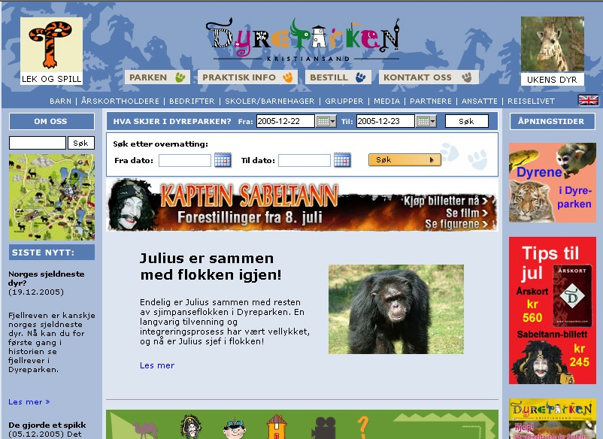
2004

Slide 5
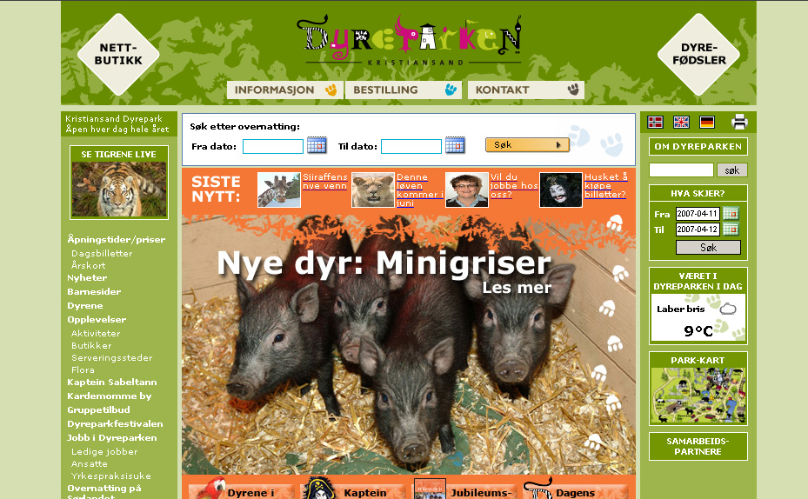
2007

Slide 6
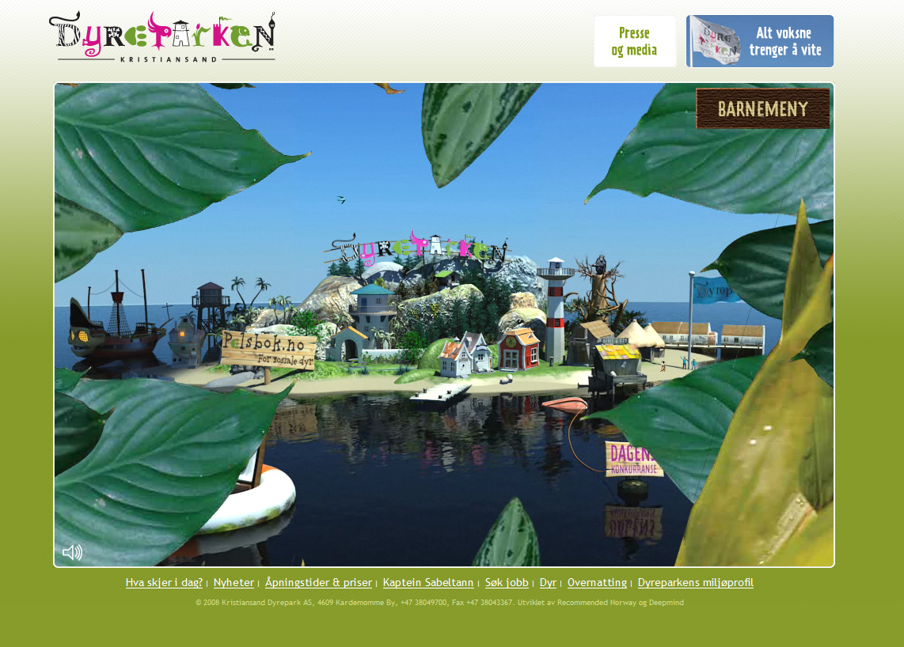
2009

Slide 7
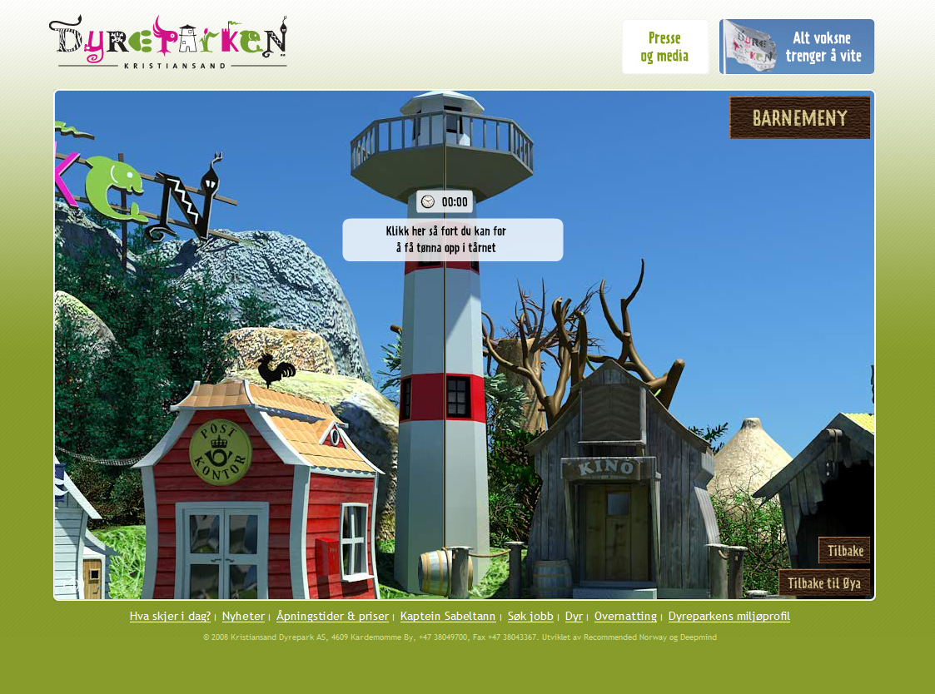
For barn:

Slide 8
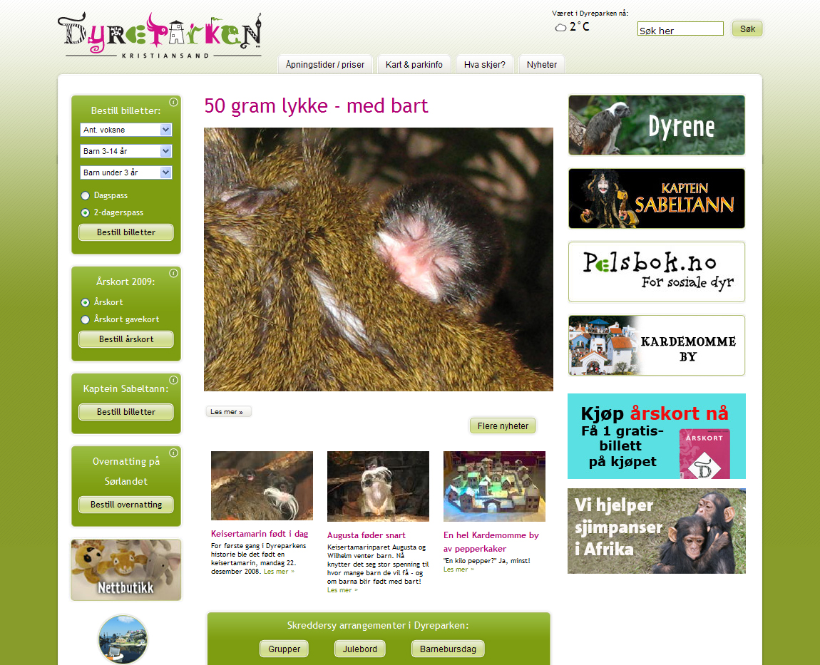
For voksne:

Slide 9
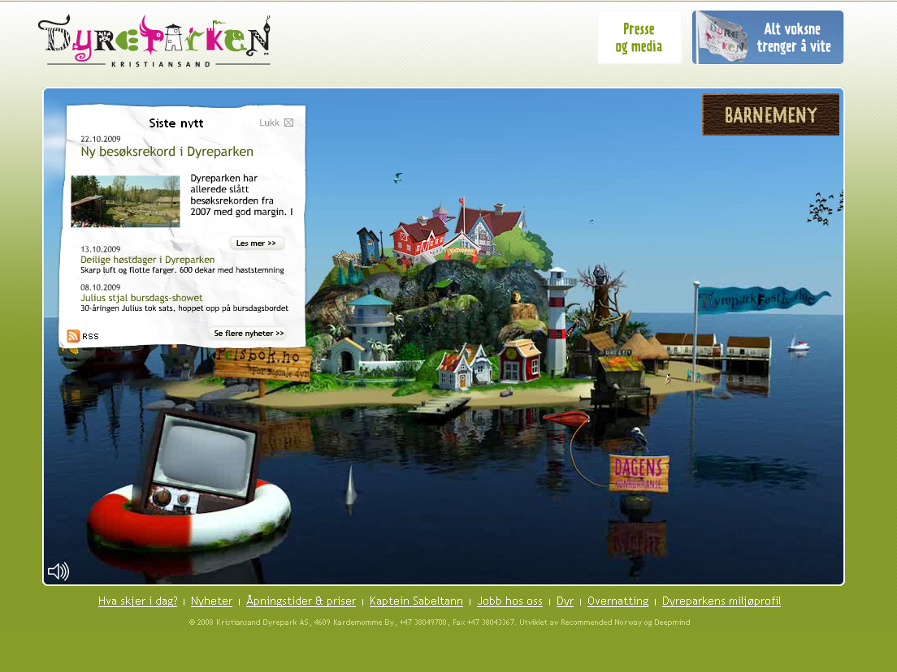
Nyhetsfokus

Slide 10
Besøksutvikling på nett
2003: 500 besøkende per dag
2005: 1500 besøkende per dag
2007: 2100 besøkende per dag
2009: 2500 besøkende per dag

Slide 11
En vanlig dag…
12. juli 2003: 800 unike brukere
12. juli 2009: 7257 unike brukere

Slide 12
Trafikk på dyreparken.no i 2009
800.000 besøk (450.000 unike)
6 min 54 sek. per bruker
8,6 sidevisninger per bruker
Totalt 7 millioner sidevisninger

Slide 13
Det vi satser på:
1: Innhold
Fortelle de gode historiene

Slide 14
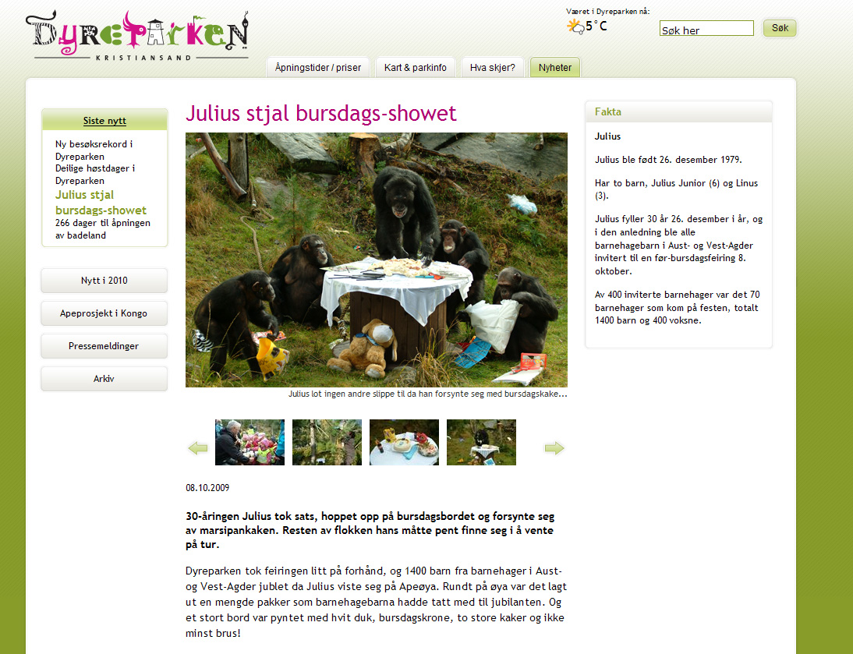

Slide 15
Det vi satser på:
2: Salg
Lage ”motorvei”
Ikke ta alle hensyn
Gjøre det superenkelt for brukeren

Slide 16
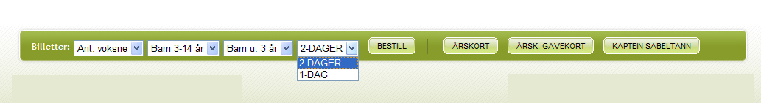
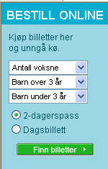

Slide 17
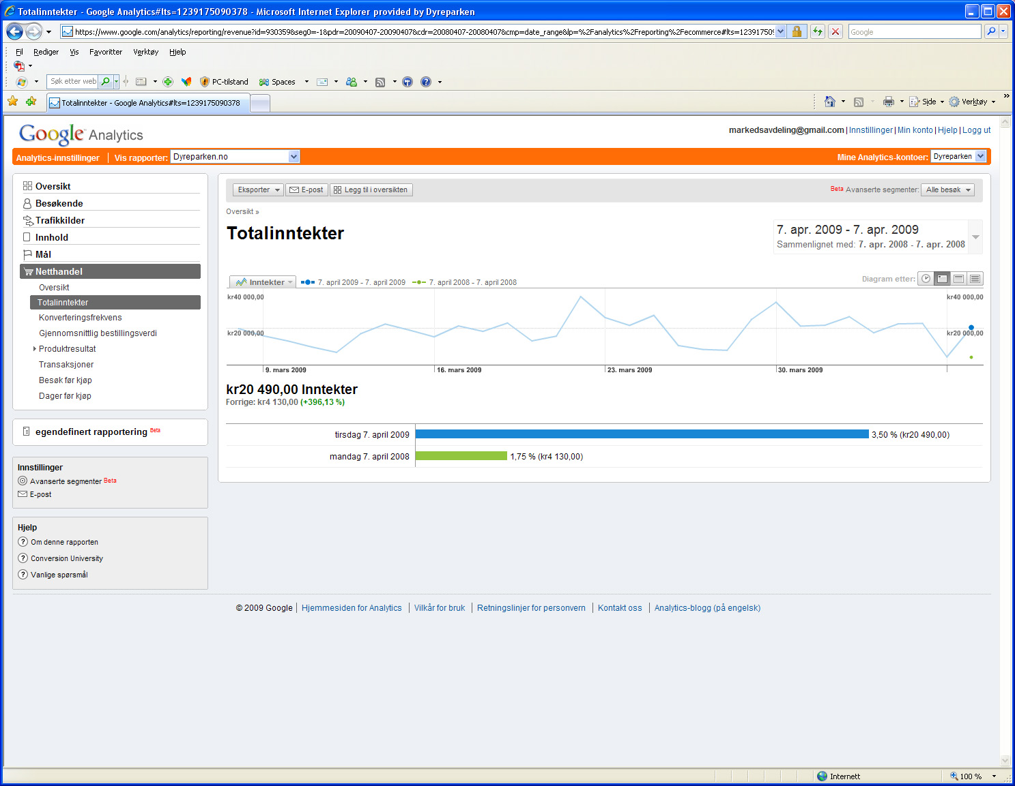

Slide 18
Salg på dyreparken.no
Salg av dagsbilletter på dyreparken.no:
2004: 0 kr
2005: Nettbillettløsning: 3 mill kr
2006: ”Hurtigbooking” 5 mill kr
2007: 7 mill kr
2008: 10 mill kr
2009: Større salgsfokus: 18 mill kr

Slide 19
Det vi satser på:
3: Trafikk
Søkeordmarkedsføring
Ambassadører (sosiale medier)
Strategisk PR-arbeid

Slide 20
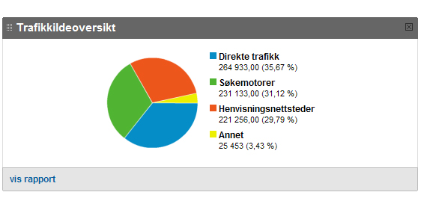
Ideell mix ?

Slide 21
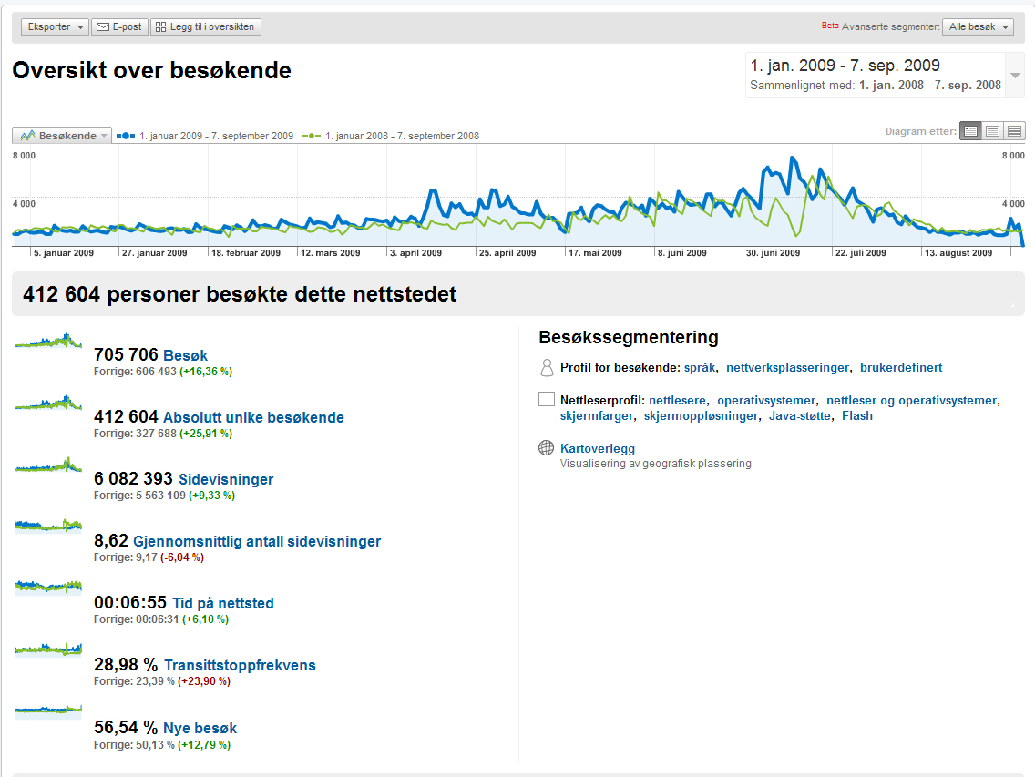

Slide 22
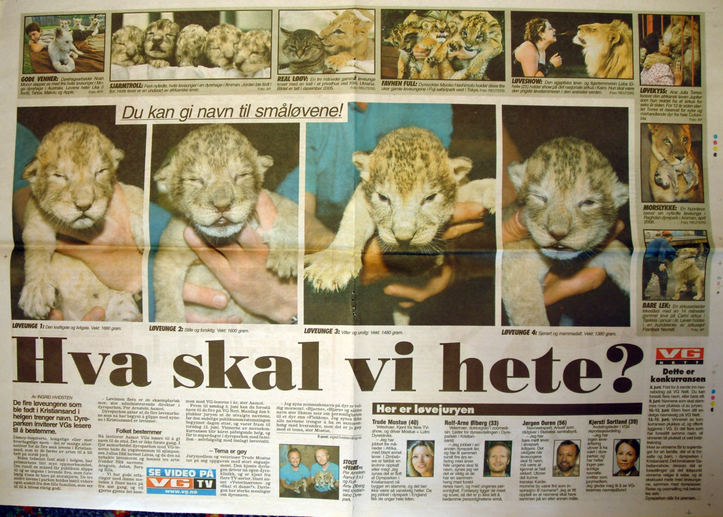
PR

Slide 23
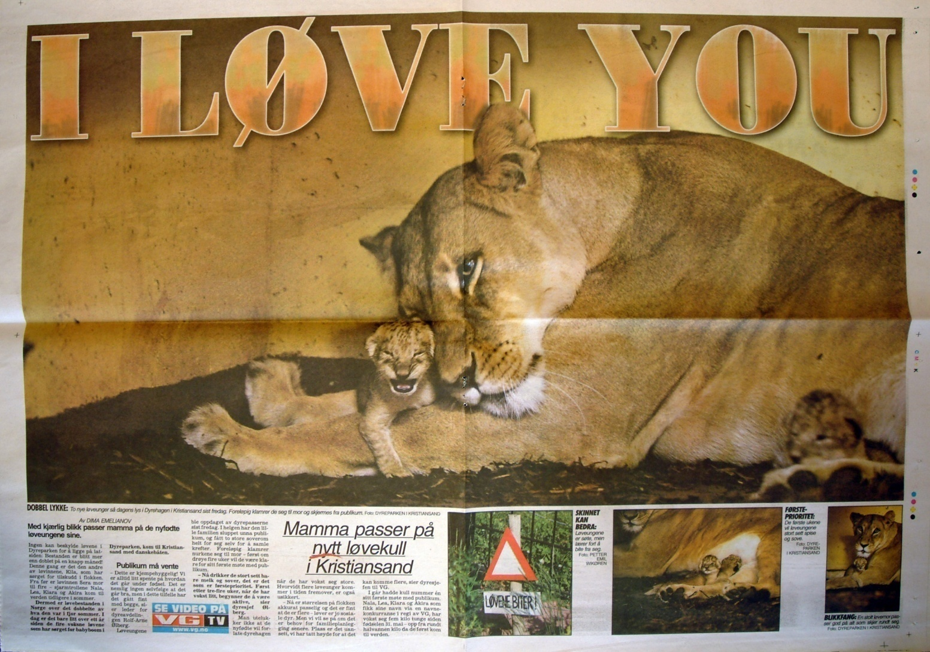

Slide 24
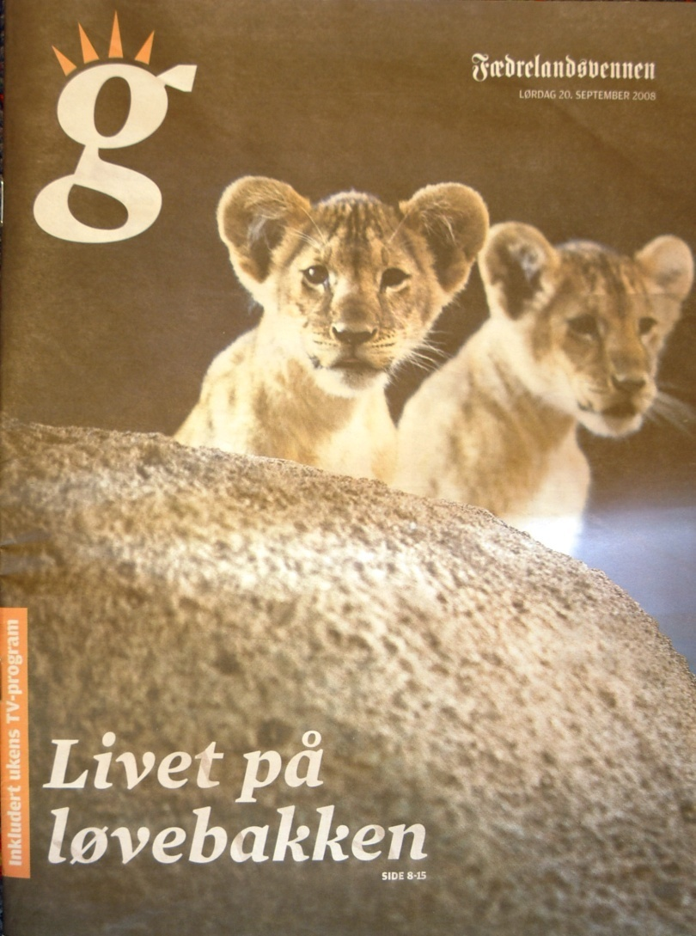

Slide 25
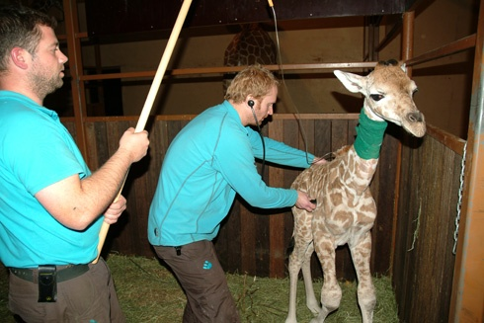
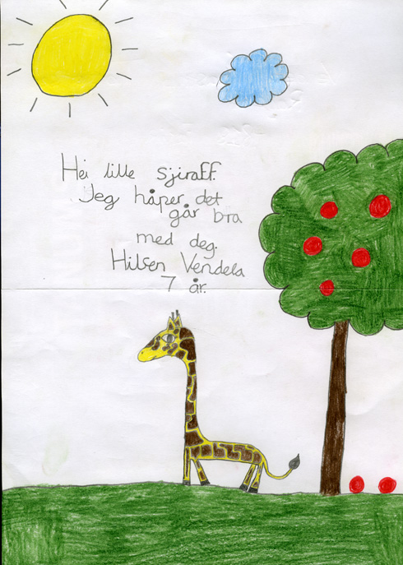
PR
Oktober + november 2008:
1003 klikk direkte fra dagbladet.no
90 % av disse var nye besøkende på dyreparken.no

Slide 26
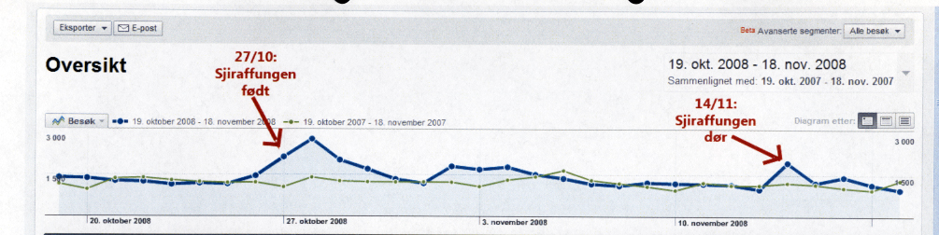
PR

Slide 27
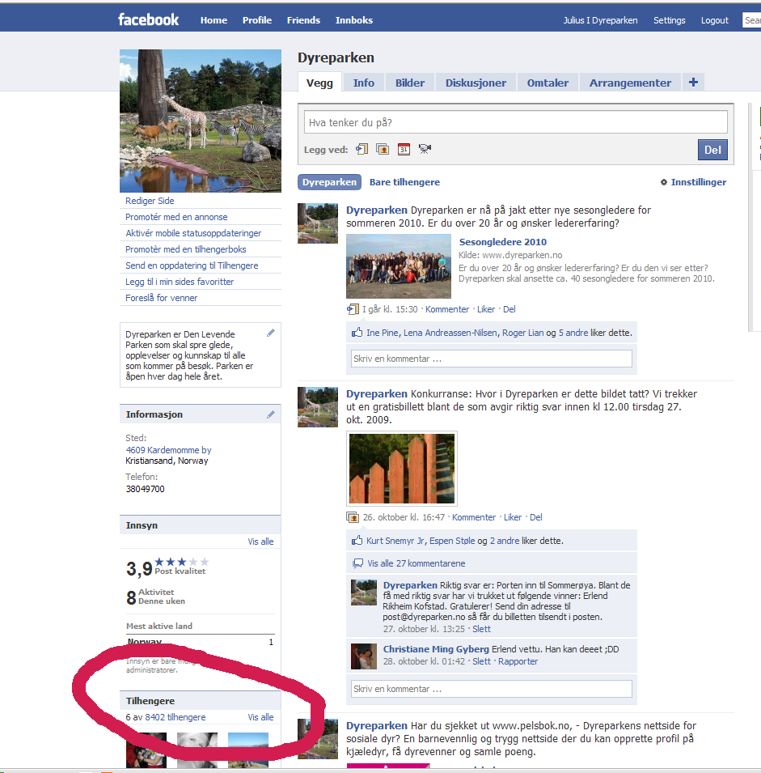
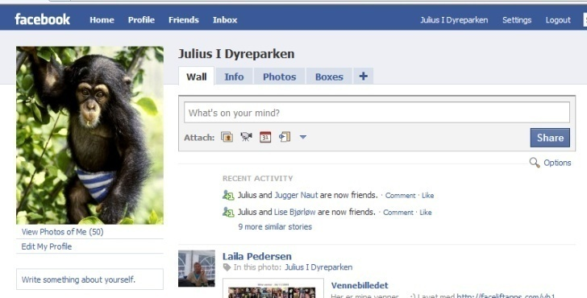
Sosiale medier

Slide 28
Sosiale medier
Dyreparkens tilhengerside på facebook har 8400 tilhengere…
Hvor mange har du?

Slide 29
Det vi satser på:
4: Konvertering
Hvor mange konverterer fra ”besøkende” til ”kjøpere”
Øke verdien av hver kunde

Slide 30

Konvertering
I 2009 har vi brukt 24.000 kroner
på Google Adwords-søkeordannonsering
Vi har ”kjøpt” 45.000 besøkende (snittpris 60 øre per klikk)
Konverteringsrate: 5,2 % (I 2008 var det 2,16 %)
Dvs: 5 av 100 personer som kom inn via annonsene, kjøpte billetter
Hvert salg hadde en gjennomsnittlig verdi på 453 kr.
Vi betalte altså 60 kroner i markedsføring for å få 5 transaksjoner til en samlet verdi av 2400 kroner
60 kroner UT = 2355 kr INN

Slide 31
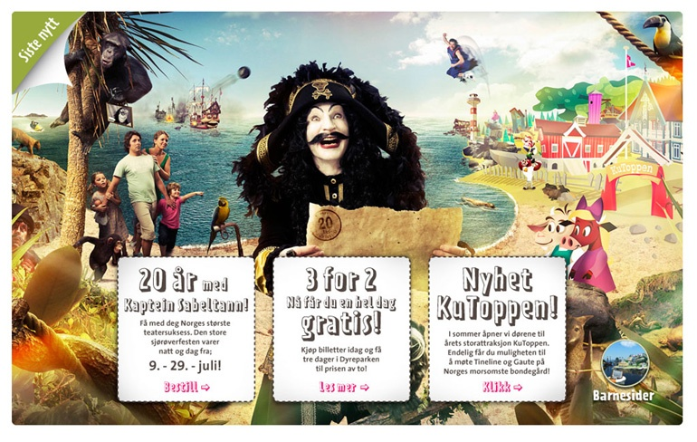
Kampanjefokus / Salgsutløsende

Slide 32
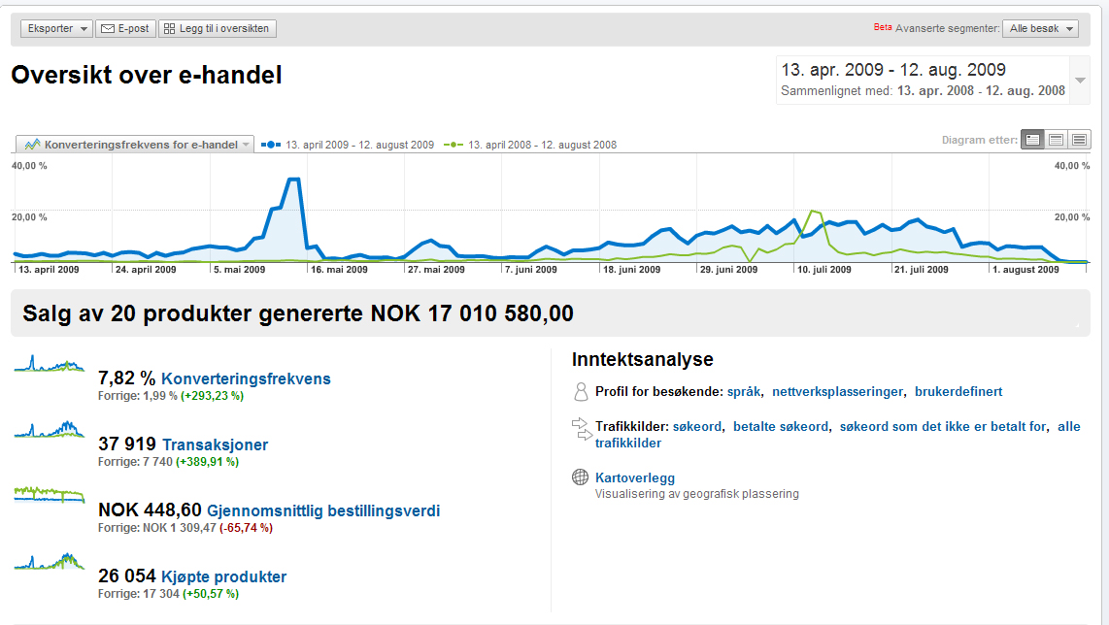
Konvertering

Slide 33
Uke 20, 2008:
Solgt for 125.000 kroner i billetter på nett
Uke 20, 2009:
Solgt for 1,639.000 kroner i billetter på nett
Dvs. + 1211 %

Slide 34
Veksten i billettsalg: Opp mot 100 % hvert år
Dette er en vesentlig sterkere utvikling enn hva man ser for netthandel generelt. Netthandel i kategorien reiser/overnatting økte fra 65 % til 71 % fra 2007 til 2008.
Antall personer som handler på nett har stagnert og utgjør samme antall som i fjor. (Kilde: SSB)

Slide 35
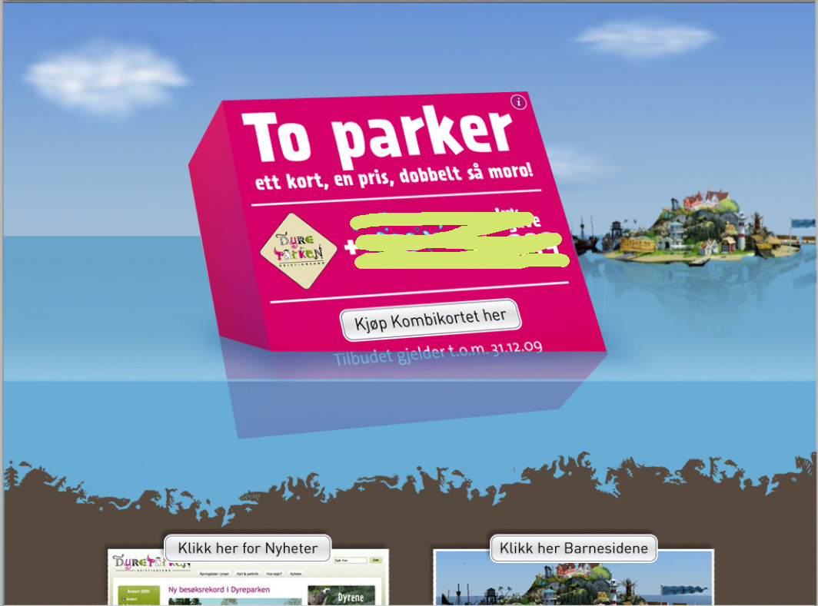
Om to dager får du se dette…

Slide 36
Web Marketing Mix
”Merkevarebygging på nett er ikke en uavhengig aktivitet, men et resultat av at du lykkes med aktiviteter i de tre hovedstegene:
Flere besøk
Flere kunder
Øke verdien av hver kunde

Slide 37
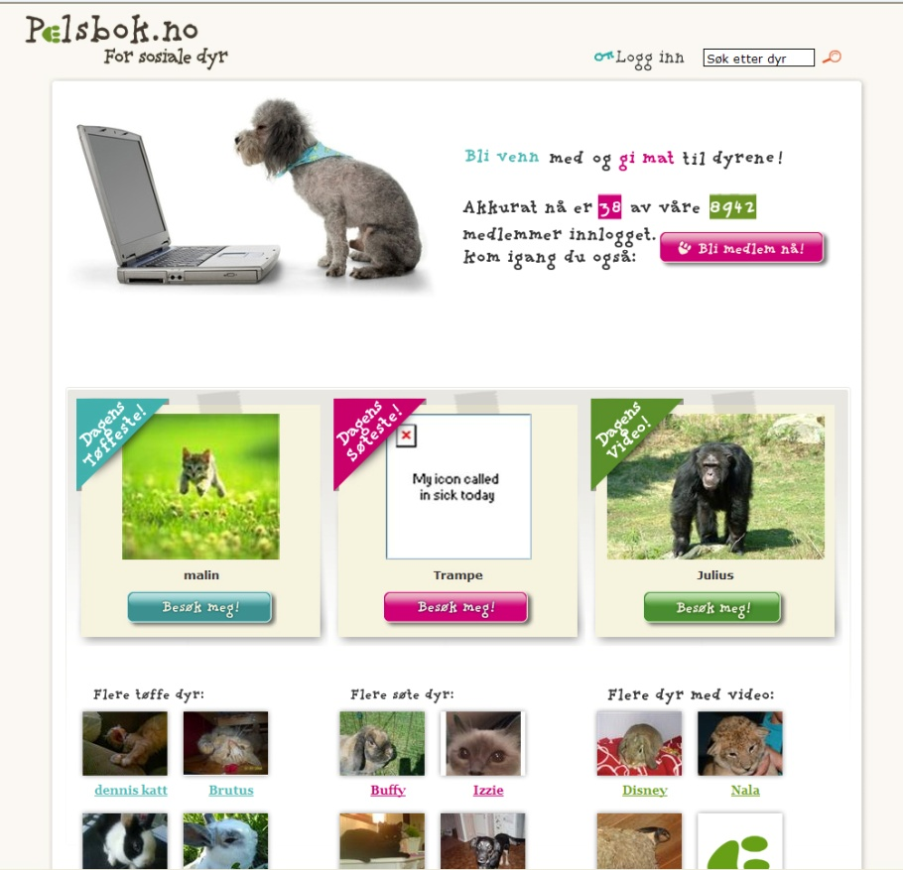
Andre nettsatsinger
Pelsbok.no lansert 1. mai 2008
Nyskapende sub-brand
Sosialt nettsted for dyr
Interaktivt (Web 2.0)
50.000 besøk i 2009
8900 registrerte profiler

Slide 38
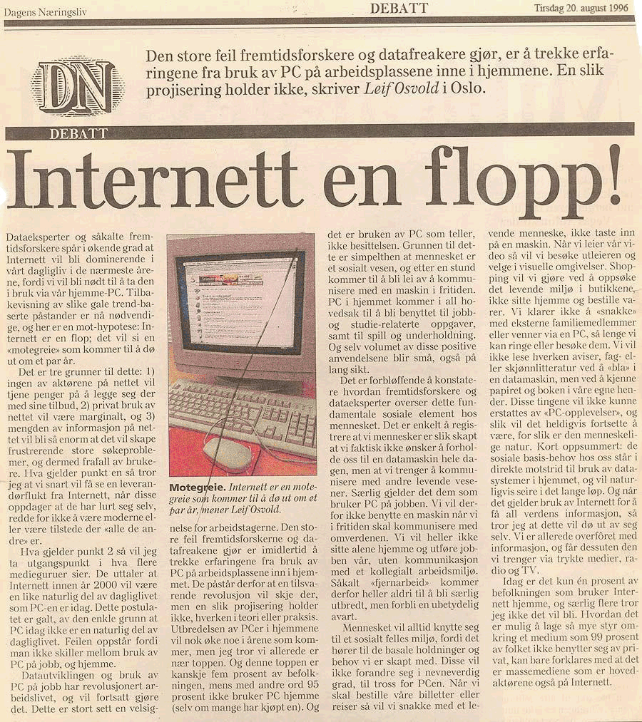
Dagens Næringsliv, 20.8.1996

Slide 39
”Internett er en motegreie som kommer til å dø ut om et par år”
”Når vi skal bestille våre billetter eller reiser så vil vi snakke med et levende menneske, ikke taste inn på en maskin”
Leif Osvold, 1996

